Slide 1
迭代器模式Iterator Pattern
报告人：毛乔梅 马美娟

Slide 2
实例与解析
模式动机与定义
适用场景及模式结构
模式优缺点

Slide 3
1
模式动机与定义

Slide 4





1
模式动机
遍历频道
电视机遥控器
电视机
（电视频道的集合）
Notes:
电视机遥控器就是一个迭代器的实例，通过它可以实现对电视机频道集合的遍历操作。
我们家里可能不止有一台电视机，那假如我们想只用一个遥控器去操控这几台电视，那这个时候就需要引入迭代器模式了。

Slide 5
1
模式动机
对于同一个聚合对象，针对不同的需要，可能要以不同的方式遍历整个聚合对象。
一个聚合对象，如一个列表（List）或者一个集合（Set），应该提供一种方法来让别人可以访问它的元素，而又不需要暴露它的内部结构。
Notes:
怎样遍历一个聚合对象，又不需要了解聚合对象的内部结构，还能够提供多种不同的遍历方式，这就是迭代器模式所要解决的问题。

Slide 6
2
模式定义
迭代器模式（Iterator Pattern）：提供一种方法来访问聚合对象，而不用暴露这个对象的内部表示。
Notes:
一般情况，我们自己开发时很少自定义迭代器，因为java本身已经把迭代器做到内部中了。

Slide 7
2
适用场景及模式结构

Slide 8
1
适用场景
在以下情况下可以使用迭代器模式：
当需要为聚合对象提供多种遍历方式时。
当访问一个聚合对象的内容而无须暴露其内部细节的表示。
当需要为遍历不同的聚合结构提供一个统一的接口时。
Notes:
集合与迭代器的关系十分密切，一般来说，我们只要实现一个集合，就需要同时提供这个集合的迭代器，就像java中的List、Set、Map等，这些集合都有自己的迭代器。假如我们要实现一个这样的新的容器，当然也需要引入迭代器模式，给我们的容器实现一个迭代器。
迭代器模式就是分离了集合对象的遍历行为，抽象出一个迭代器类来负责，这样既可以做到不暴露集合的内部结构，又可让外部代码透明地访问集合内部的数据。

Slide 9
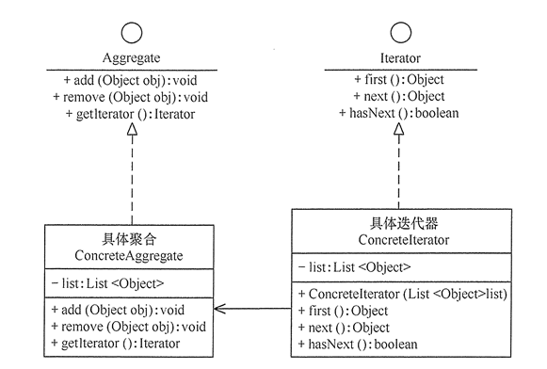
2
模式结构
UML类图：
迭代器模式的结构：
抽象聚合（Aggregate）角色：定义添加、删除聚合对象以及创建迭代器对象的接口。
具体聚合（ConcreteAggregate）角色：实现抽象聚合类，返回一个具体迭代器的实例。
抽象迭代器（Iterator）角色：定义访问和遍历聚合元素的接口，通常包含 hasNext()、first()、next() 等方法。
具体迭代器（Concretelterator）角色：实现抽象迭代器接口中所定义的方法，完成对聚合对象的遍历，记录遍历的当前位置。
Notes:
迭代器模式主要包含以下角色。
具体聚合类：继承Aggregate。
抽象迭代器：用于定义得到开始对象，得到下一个对象，判断下一个对象是否存在这些抽象方法。定义first()、next()这些就是定义遍历需要的一些基本方法。
具体迭代器：继承Iterator，实现开始、下一个、是否结尾、当前对象等方法。

Slide 10
3
实例与解析

Slide 11
1
实例
实例：用迭代器模式编写一个浏览宁波大学风景图的程序。
Notes:
要设计一个查看相关景点图片和简介的程序，用“迭代器模式”设计比较合适。

Slide 12
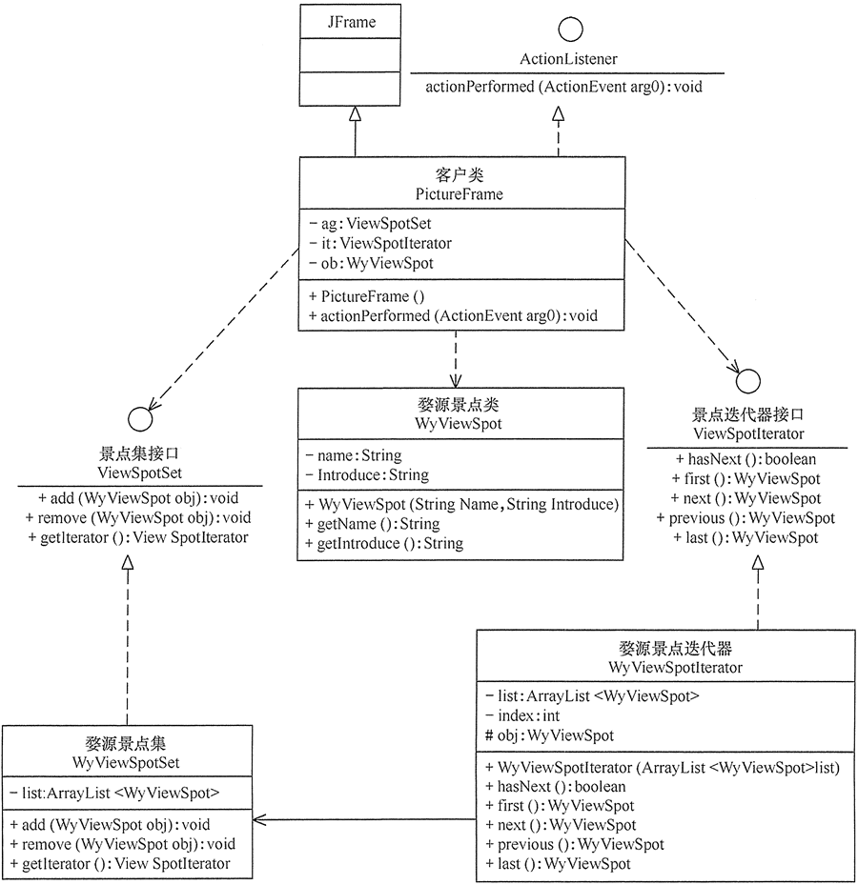
2
实例UML类图
Notes:
首先，设计一个宁大景点（WyViewSpot）类来保存每张图片的名称与简介；再设计一个景点集（ViewSpotSet）接口，它是抽象聚合类，提供了增加和删除婺源景点的方法，以及获取迭代器的方法。 然后，定义一个婺源景点集（WyViewSpotSet）类，它是具体聚合类，用 ArrayList 来保存所有景点信息，并实现父类中的抽象方法；再定义婺源景点的抽象迭代器（ViewSpotltemtor）接口，其中包含了查看景点信息的相关方法。 最后，定义婺源景点的具体迭代器（WyViewSpotlterator）类，它实现了父类的抽象方法；客户端程序设计成窗口程序，它初始化婺源景点集（ViewSpotSet）中的数据，并实现 ActionListener 接口，它通过婺源景点迭代器（ViewSpotlterator）来査看婺源景点（WyViewSpot）的信息。

Slide 13
3
代码解析
//客户端
public class PictureFrame extends JFrame implements ActionListener {
ViewSpotSet ag; //宁大景点集接口
ViewSpotIterator it; //宁大景点迭代器接口，未暴露该容器内部结构（也就是WyViewSpot类）
WyViewSpot ob; //宁大景点类
ag=new WyViewSpotSet(); //容器1
//ag = new WyViewSpotSet2(); //容器2
//不管ag得到的是哪个容器，只要那个容器实现了迭代器方法，只需要获取一
个迭代器方法就可以遍历了，不暴露容器对象的内部属性
it = ag.getIterator(); //获取宁大景点迭代器
ob = it.first();
this.showPicture(ob.getName(),ob.getIntroduce());
}
List<WyViewSpot> noIterator;
Set<WyViewSpot> noIterator2;
this.showPicture(noIterator.get(i).getName(),noIterator.get(i).getIntroduce());
noIterator的集合类型不同，遍历方式就不同，得重写代码

Slide 14
3
代码解析
/**
抽象的容器接口，定义存储、添加、删除聚合对象以及创建迭代器对象
* */
public interface ViewSpotSet {
void add(String name,String intro);
void remove(WyViewSpot obj);
//迭代器
ViewSpotIterator getIterator();
//不用迭代器
//List<WyViewSpot> NoIterator();
}

Slide 15
3
代码解析
/**
具体的容器实现类，用来实现父类ViewSpotSet的抽象方法，返回一个具体迭代器的实例
* */
public class WyViewSpotSet implements ViewSpotSet{
public void add(String name,String intro)
{
WyViewSpot obj = new WyViewSpot(name,intro);
list.add(obj);
}
public void remove(WyViewSpot obj)
{
list.remove(obj);
}
//迭代器
public ViewSpotIterator getIterator()
{
return(new WyViewSpotIterator(list));
}

Slide 16
3
代码解析
/**
抽象的迭代器接口，用来定义遍历方法的
* */
public interface ViewSpotIterator {
boolean hasNext();
WyViewSpot first();
WyViewSpot next();
WyViewSpot previous();
WyViewSpot last();
}

Slide 17
3
代码解析
/**
具体的迭代器接口实现类，用来实现父类ViewSpotIterator的抽象方法
* */
public class WyViewSpotIterator implements ViewSpotIterator {
private ArrayList<WyViewSpot> list=null;
private int index=-1;
WyViewSpot obj=null;
public WyViewSpotIterator(ArrayList<WyViewSpot> list)
{
this.list=list;
}
public boolean hasNext()
{
if(index<list.size()-1)
{
return true;
}
else
{
return false;
}
}
public WyViewSpot first()
{
index=0;
obj=list.get(index);
return obj;
}
public WyViewSpot next()
{
if(this.hasNext())
{
obj=list.get(++index);
}
return obj;
}
}
public WyViewSpot last()
{
index=list.size()-1;
obj=list.get(index);
return obj;
}
}

Slide 18
4
效果展示
请看程序运行结果！

Slide 19
4
模式优缺点
PPT模板下载：www.1ppt.com/moban/ 行业PPT模板：www.1ppt.com/hangye/
节日PPT模板：www.1ppt.com/jieri/ PPT素材下载：www.1ppt.com/sucai/
PPT背景图片：www.1ppt.com/beijing/ PPT图表下载：www.1ppt.com/tubiao/
优秀PPT下载：www.1ppt.com/xiazai/ PPT教程： www.1ppt.com/powerpoint/
Word教程： www.1ppt.com/word/ Excel教程：www.1ppt.com/excel/
资料下载：www.1ppt.com/ziliao/ PPT课件下载：www.1ppt.com/kejian/
范文下载：www.1ppt.com/fanwen/ 试卷下载：www.1ppt.com/shiti/
教案下载：www.1ppt.com/jiaoan/
字体下载：www.1ppt.com/ziti/

Slide 20
1
模式优点
它支持以不同的方式遍历一个聚合对象。
在迭代器模式中，增加新的聚合类和迭代器类都很方便，无须修改原有代码。
优点一
优点三
优点二
迭代器简化了聚合类，满足“单一职责原则”。
Notes:
迭代器模式可以提供多种遍历方式，比如说对有序列表，我们可以根据需要提供正序遍历、倒序遍历两种迭代器，用户只需要得到我们实现好的迭代器，就可以方便的对集合进行遍历了。
对于对象集合的遍历，还是比较麻烦的，对于数组或者有序列表，我们尚可以通过游标来取得，但用户需要在对集合了解很清楚的前提下，自行遍历对象，但是对于hash表来说，用户遍历起来就比较麻烦了。而引入了迭代器方法后，用户用起来就简单的多了。
封装性良好，用户只需要得到迭代器就可以遍历，而对于遍历算法则不用去关心。

Slide 21
2
模式缺点
迭代模式的缺点：
由于迭代器模式将存储数据和遍历数据的职责分离，增加新的聚合类需要对应增加新的迭代器类，类的个数成对增加，这在一定程度上增加了系统的复杂性。
Notes:
对于比较简单的遍历（像数组或者有序列表），使用迭代器方式遍历较为繁琐，大家可能都有感觉，像数组，我们宁可愿意使用for循环和get方法来遍历集合。

Slide 22
THANK
YOU

